Slide 1

Python для Аналитики
А/Б тесты
otus.ru

Slide 2


Проверить, идет ли запись
Меня хорошо видно && слышно?
Ставим “+”, если все хорошо “-”, если есть проблемы

Slide 3

Python для аналитики А/Б тесты
Тема вебинара
Игорь Стурейко
Руководитель курсов: Reinforcement Learning, ML Professional, ML Basic, MLOps, FinML
Teamlead
Физический факультет МГУ, PhD теоретическая физика
Опыт:
Более 15 лет занимался прикладной математикой и мат моделированием
(Data Scientist) (Python, С++)
@stureiko (TG)
LinkedIn: igor-stureiko
@rl_fintech (Мой канал о моделях в бизнесе)

Slide 4











Правила вебинара
Условные обозначения
Индивидуально
Время, необходимое на активность
Пишем в чат
Говорим голосом
Документ
Ответьте себе или задайте вопрос
Активно участвуем
Off-topic обсуждаем в учебной группе
Задаем вопрос
в чат
Вопросы вижу в чате, могу ответить не сразу

Slide 5
Карта курса
Введение в Python
Библиотеки по работе с данными и визуализациями
Основы статистики
Работа с базами данных,
парсинг данных с сайтов, взаимодействие с API
Практики. Продуктовая и маркетинговая аналитика
Проектная работа

Slide 6

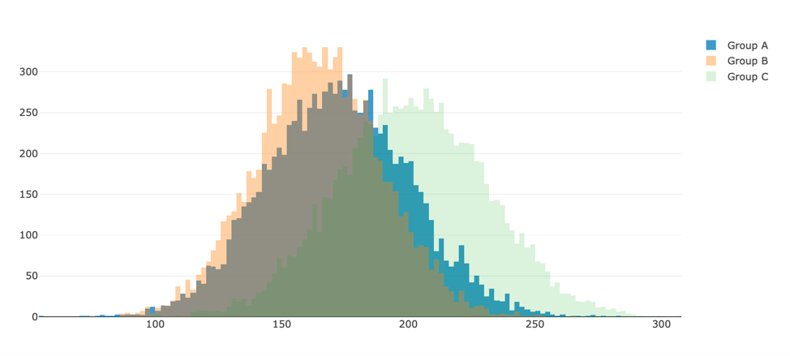
Маршрут вебинара
А/Б тесты – учимся подглядывать
Множественное тестирование
Стратификация – повышение чувствительности
CUPED
Практика

Slide 7
Цели вебинара
К концу занятия вы сможете
1. | Разобраться в том, как правильно подглядывать в А/Б тестах
2. | Понять как проводить множественное тестирование
3. | Попрактиковаться в А/Б тестах

Slide 8
Смысл
Зачем вам это знать
1. | Проводить численное тестирование гипотез
2. | Повысить эффективность и обоснованность принимаемых решений

Slide 9
Как правильно подглядывать

Slide 10
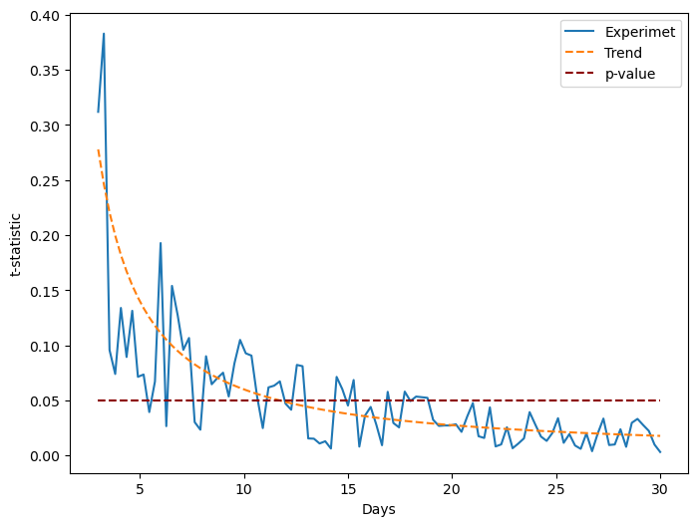
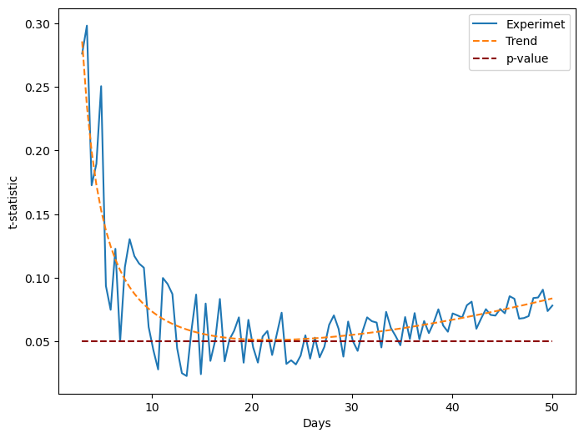
Подглядывание

Slide 11
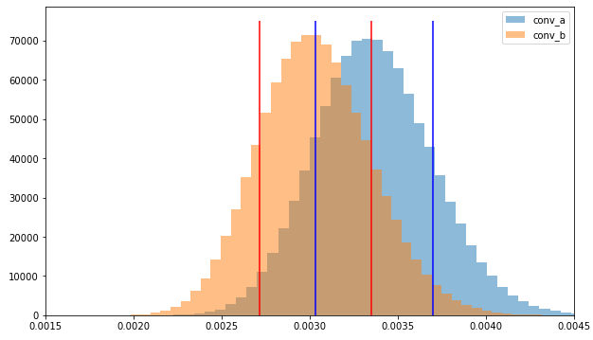
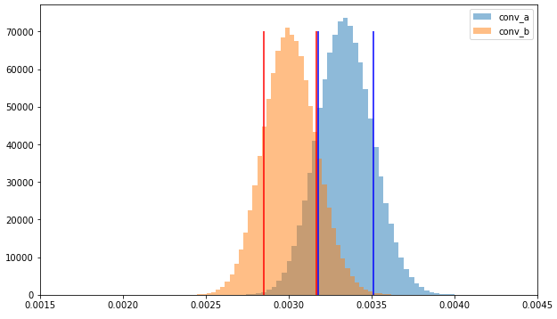
Подглядывание – байесовский подход
неделя 1
неделя 4
https://habr.com/ru/companies/glowbyte/articles/732024/

Slide 12
Множественное тестирование

Slide 13
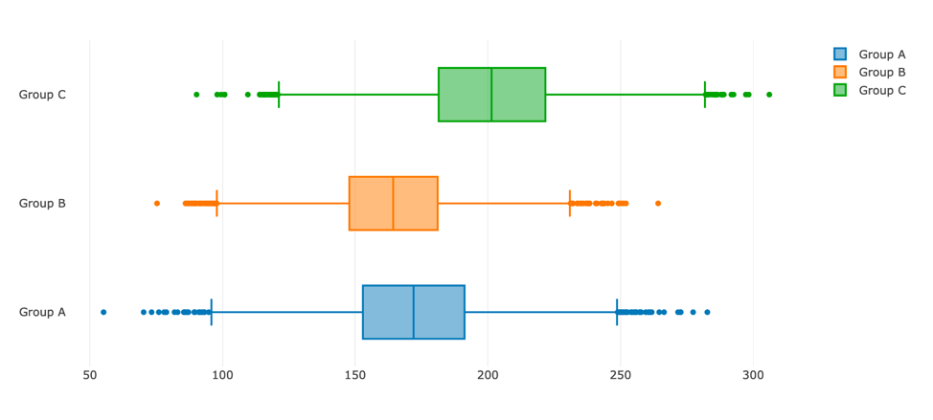


Поправка Бонферрони
$p_{α}→\frac{p_{α}}{n}$
$n$ – количество сравниваемых групп

Slide 14
Стратификация

Slide 15
Стратификация
У нас есть программа лояльности, в которой зарегистрированы не все пользователи нашего магазина. Поведение зарегистрированных пользователей может отличаться от поведения незарегистрированных. Информацию о регистрации в программе лояльности можно использовать для повышения чувствительности эксперимента.
Ковариата - метрика, которая коррелирует с целевой метрикой, может быть измерена до эксперимента (строго говоря, нет) и не зависит от других экспериментов. В нашем случае факт регистрации в программе лояльности до эксперимента будет ковариатой.
Популяция - все пользователи, на которых мы можем повлиять нашим экспериментом. Пусть в нашей популяции будет 10 тысяч активных пользователей.
С помощью ковариат можно разделить популяцию на непересекающиеся подмножества, которые будут обладать уникальным набором значений ковариат. Такие подмножества будем называть стратами.

Slide 16
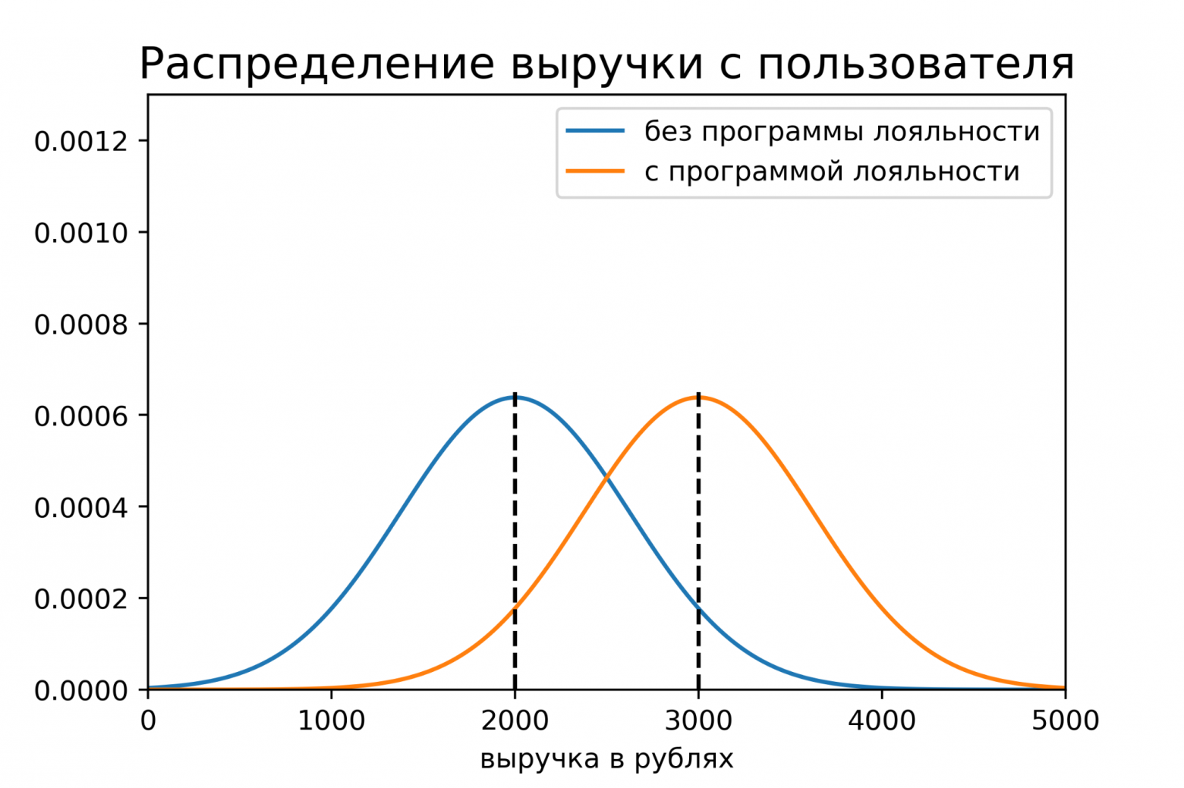
Стратификация
В нашем примере будет две страты:
первая - кто не зарегистрирован в программе лояльности;
вторая - кто зарегистрирован в программе лояльности.
При случайном семплировании оценка вероятности ошибки первого рода равна 0.048, а при стратифицированном - 0.010.
Стратификация уменьшила ошибку первого рода в 4 раза!

Slide 17
Стратификация
При стратифицированном семплировании мы не только делаем распределение средних более узким, но и снижаем дисперсию, зафиксировав количество страт в каждой группе.
Тест Стьюдента не знает о том, что мы семплируем данные не случайно, поэтому при подсчёте статистики используется завышенная оценка дисперсии.
При вычислении обычного среднего мы делим суммарную выручку на общее количество пользователей.
При вычислении стратифицированного среднего мы считаем обычное среднее для каждой страты по отдельности, а затем вычисляем их взвешенную сумму, где вес страты - доля страты в популяции.
Применение стратификации позволяет уменьшить размер выборки, при сохранении уровня значимости на прежнем уровне.
https://habr.com/ru/companies/X5Tech/articles/596279/

Slide 18
CUPED

Slide 19
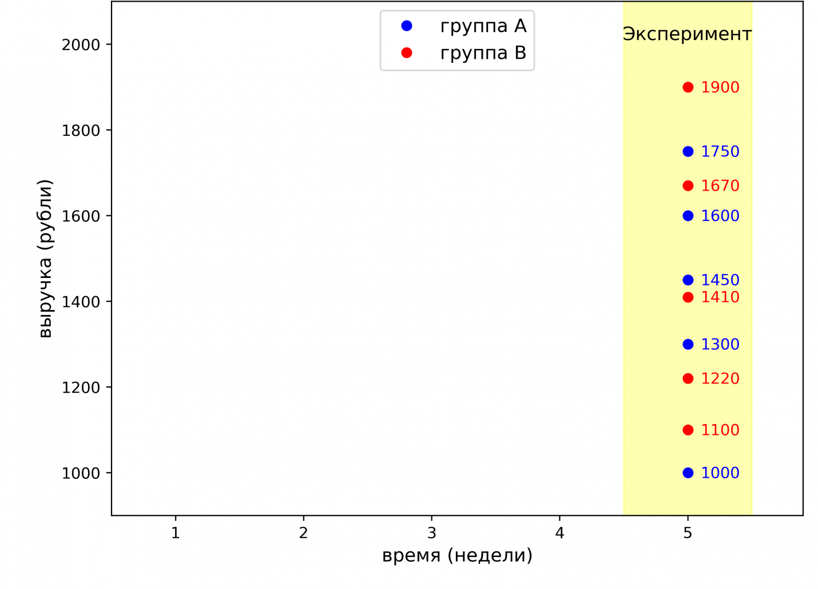
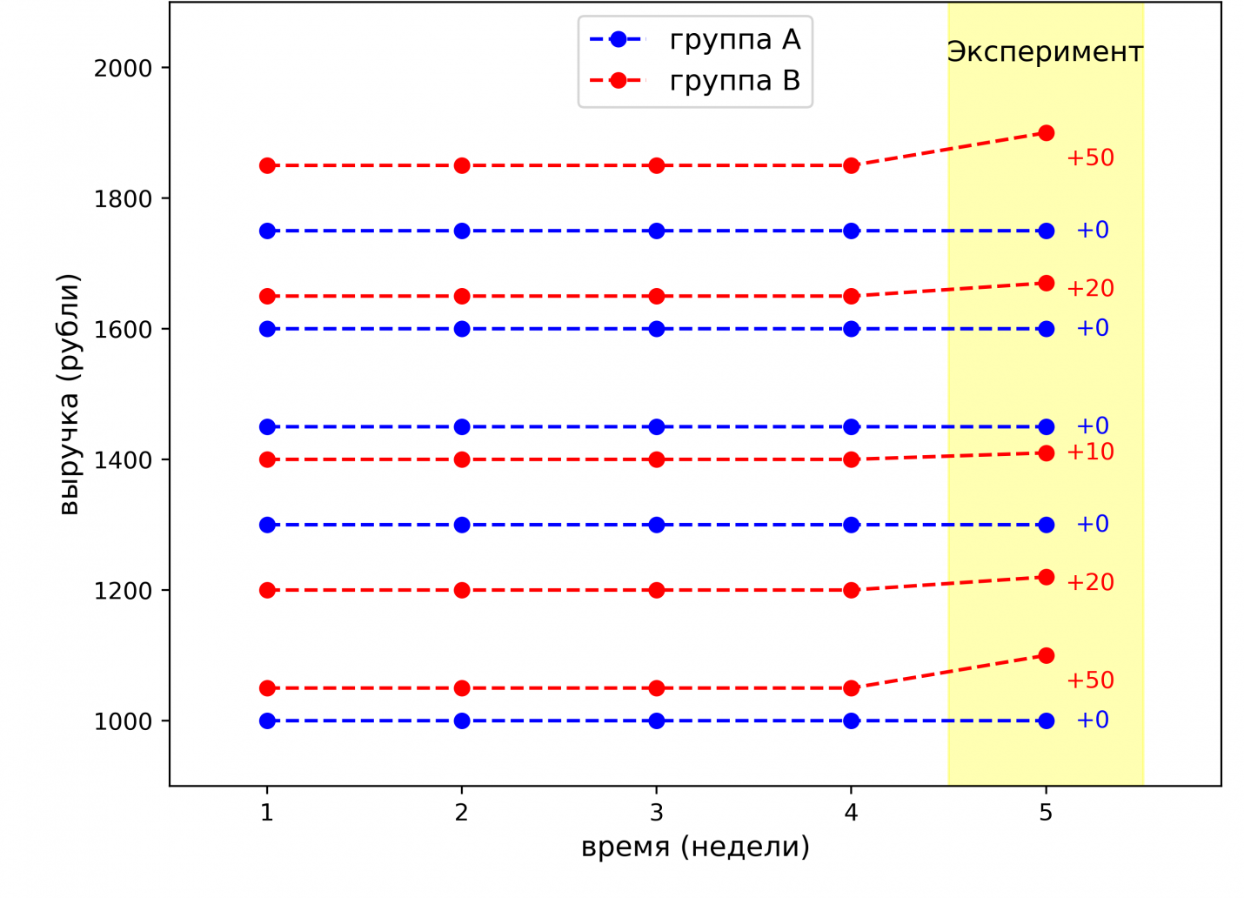
CUPED (Controlled-experiment Using Pre-Experiment Data)
Среднее значение суммарной выручки с пользователя в экспериментальной группе больше на 40 рублей.
Статистически значимых отличий нет, p-value равно 0.87.
Приращение суммарной выручки с пользователя в экспериментальной группе в среднем больше на 30 рублей.
Статистически значимые отличия, p-value равно 0.007.

Slide 20

Вопросы?
Ставим “+”,
если вопросы есть
Ставим “–”,
если вопросов нет

Slide 21
Практика

Slide 22
Практика
1. | Построим байесовский А/Б тест
2. | Проверим А/Б тест в случае с несколькими группами
3. | Поработаем с разбиением выборки и проверим CUPED метод

Slide 23
Вопросы?
Ставим “+”,
если вопросы есть
Ставим “–”,
если вопросов нет

Slide 24
Список материалов для изучения
Стратификация. Как разбиение выборки повышает чувствительность A/B теста
А/Б тестирование с CUPED
Проверка корректности А/Б тестов
Определяем оптимальный размер групп при множественном А/Б тестировании
ML-критерии для A/B-тестов
Шесть причин, почему ваши A/B-тесты не работают
Множественные эксперименты: теория и практика
Подглядывание в A/B тестах: как не потерять достоверность данных
Байесовский подход к АБ тестированию

Slide 25
Рефлексия

Slide 26


Рефлексия
С какими впечатлениями уходите с вебинара?
Как будете применять на практике то,
что узнали на вебинаре?

Slide 27
Заполните, пожалуйста,
опрос о занятии
по ссылке в чате

Slide 28
Приходите на следующие вебинары Что там дальше?
Спасибо за внимание!
Игорь Стурейко
Руководитель курсов: Reinforcement Learning, ML Professional, ML Basic, MLOps, FinML
Teamlead
Физический факультет МГУ, PhD теоретическая физика
Опыт:
Более 15 лет занимался прикладной математикой и мат моделированием
(Data Scientist) (Python, С++)
@stureiko (TG)
LinkedIn: igor-stureiko
@rl_fintech (Мой канал о моделях в бизнесе)

